Slide 1

第二单元 民主与法治
第三课 追求民主价值
3.1 生活在新型民主国家

Slide 2


导入
时政热点——全过程人民民主
习近平总书记在党的二十大报告中指出：“全过程人民民主是社会主义民主政治的本质属性，是最广泛、最真实、最管用的民主。”全过程人民民主不仅有完整的制度程序，而且有完整的参与实践，是全链条、全方位、全覆盖的民主，是新时代我们党领导人民推进社会主义政治建设取得的重大理论和实践创新成果。我们要深刻领会党的二十大提出的这一重要论断，加强全过程人民民主制度建设，深入推进参与实践，凝聚扎实推进中国式现代化的磅礴力量。

Slide 3
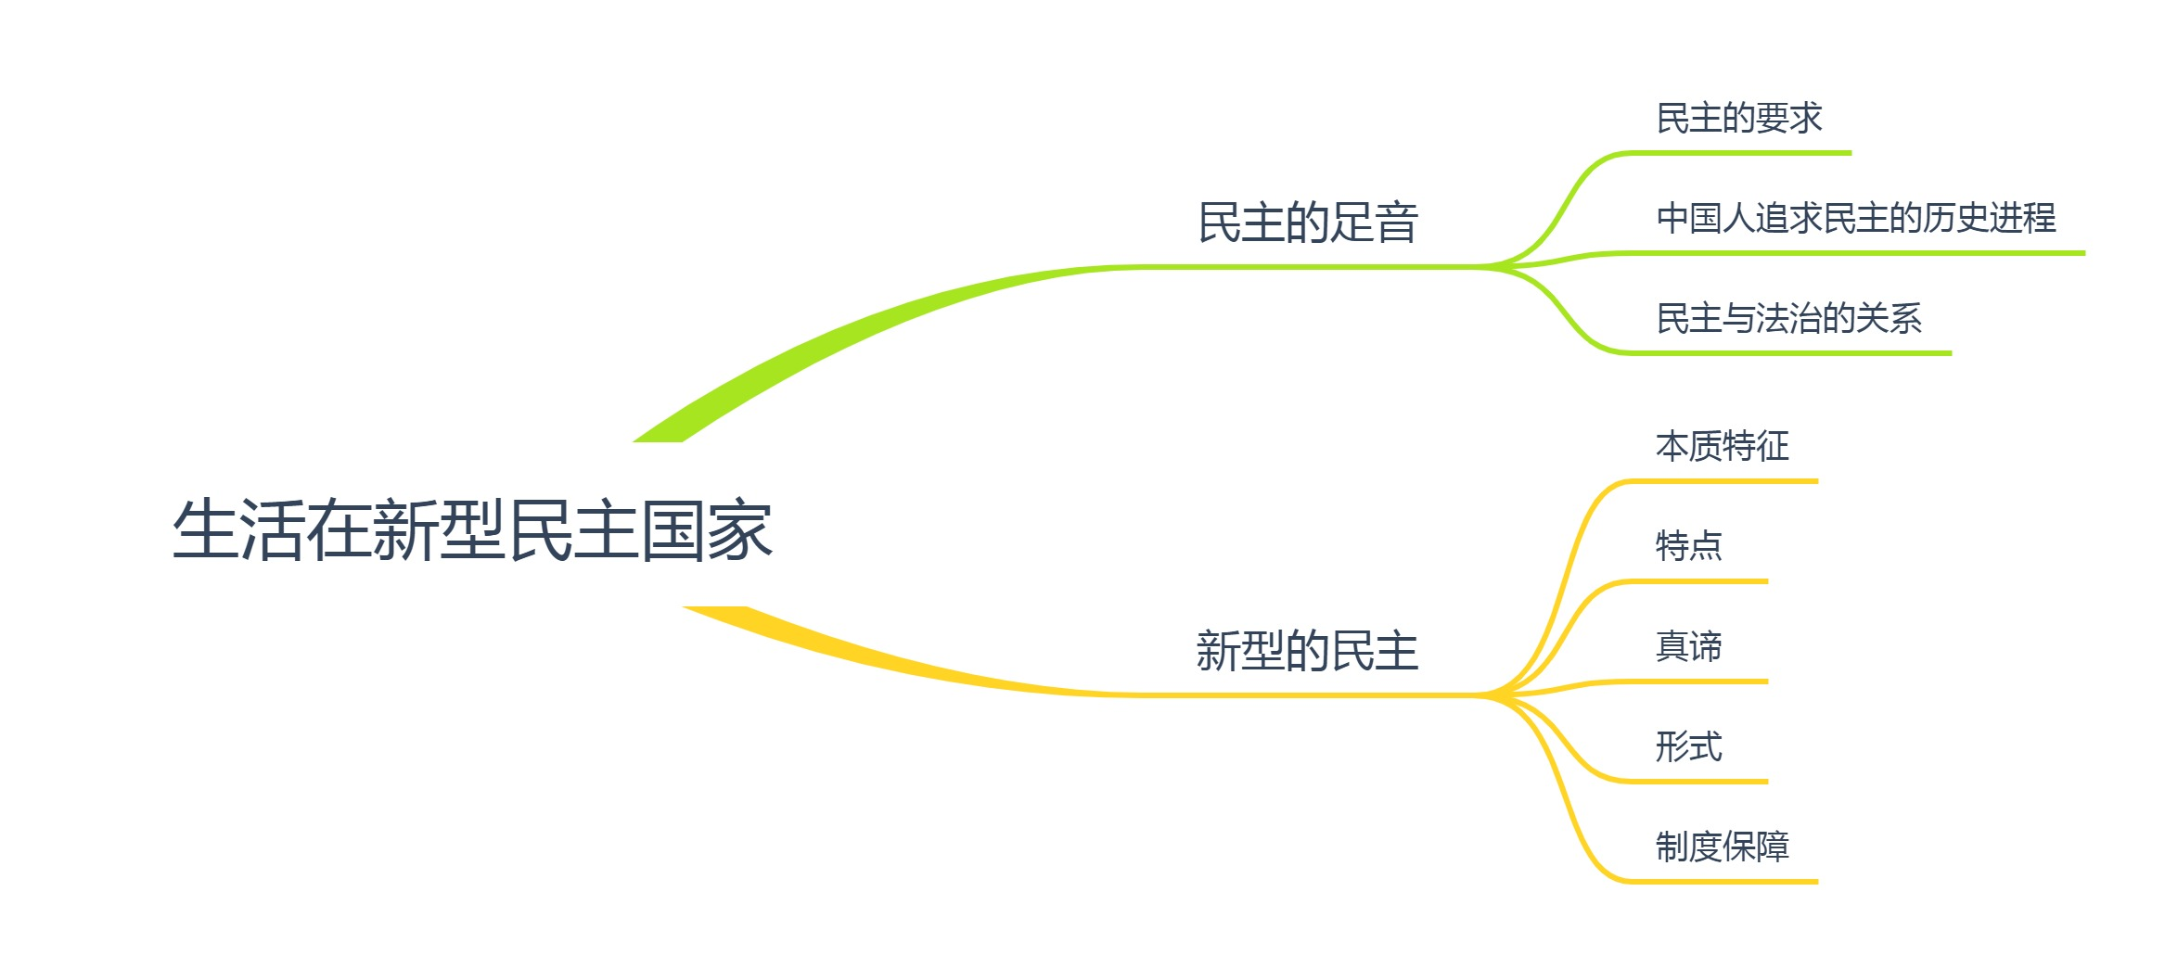
自主预习

Slide 4

民主的足音
一、民主的足音

Slide 5
民主的足音
☆小调查：你心目中的“民主”
民主的要求：
一般来说，民主在价值上要求大多数人当家作主，民主价值的实现要靠民主形式和民主制度的建立。
☆民主就是自由发表意见，想说什么就说什么。
☆民主就是投票选举。
☆民主就是少数服从多数。
☆……
讨论：你心目中的“民主”是什么样的？

Slide 6
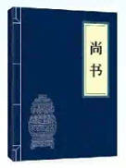
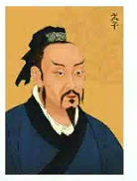
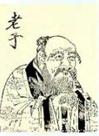
民主的足音
民主的内涵
请你解释这些古语的意思。
中华优秀传统文化中的民本思想：
（中国民主价值追求的重要思想源头）
《尚书·五子之歌》：皇祖有训，民可近不可下，民惟邦本，本固邦宁。
《孟子·离娄上》：得天下有道：得其民，斯得天下矣。得其民有道：得其心，斯得民矣。（政得其民）
《老子》：圣人常无心，以百姓心为心。

Slide 7
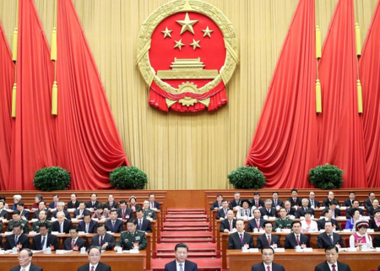
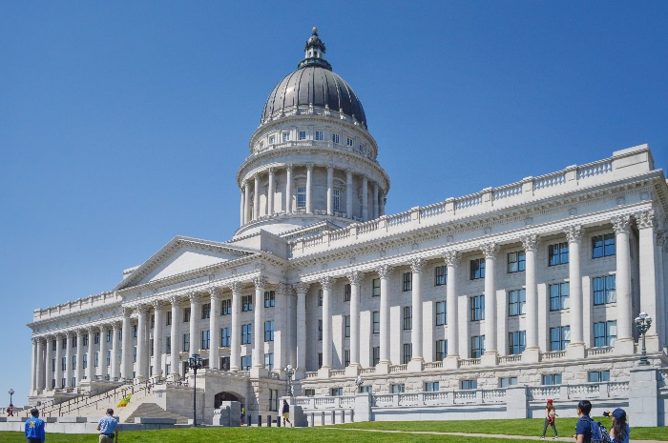
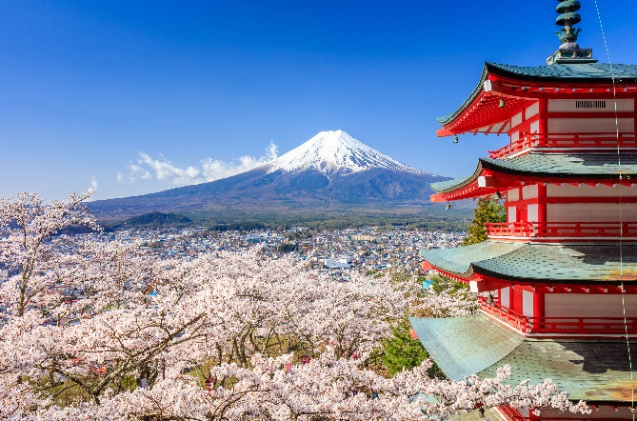

民主的足音
美国
日本
德国
人民代表大会制度
总统共和制
君主立宪制
民主共和制
思考：上图说明了什么道理？
民主道路的选择取决于本国的具体国情。

Slide 8

民主的足音
学生分享：讲述我国民主建设历程的故事
（1）1840年以来的近代中国饱受封建专制压迫和外敌入侵的屈辱。抗击侵略、反对专制、救亡图存、争取民族独立、伸张人民权利，成为当时中国人民的最强心声。
鸦片战争

Slide 9
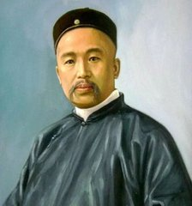
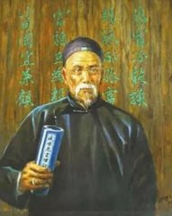
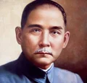
民主的足音
近代先贤的民主路
郑观应：他是中国近代最早具有完整维新思想体系的理论家，拥护君主立宪。
孙中山：推翻了封建专制，建立了中华民国，提出三民主义，建立资本主义制度。
康有为：主张变法革新，实行君主立宪制。
他们的结局都是什么？
失败
（2）民族独立，国家富强的愿望在近代没能实现。

Slide 10
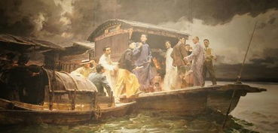
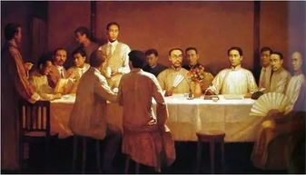
民主的足音
（3）中国共产党自成立起就以争取和实现人民当家作主为己任。

Slide 11
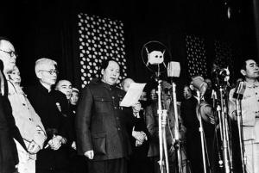
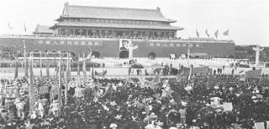
民主的足音
(4)1949年，工人阶级领导的、以工农联盟为基础的人民民主专政的新中国成立，实现了从几千年封建专制向人民民主的伟大飞跃。中国革命的胜利就是人民民主的胜利。

Slide 12
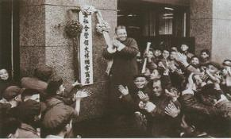
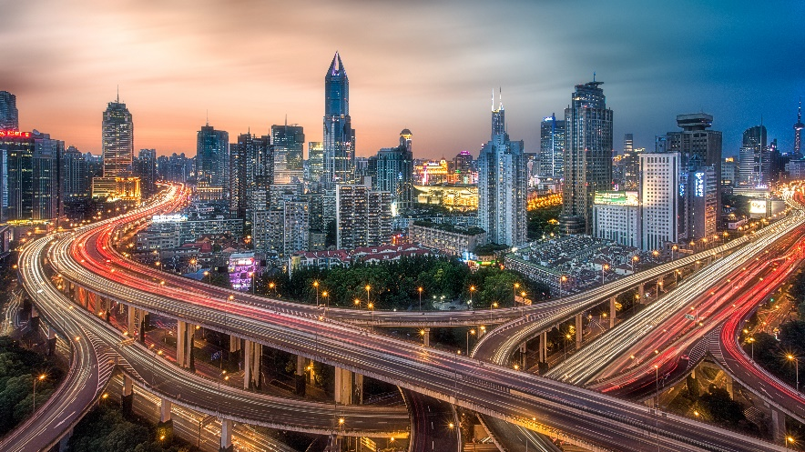
民主的足音
(5)新中国成立后，随着各级人民民主政权的建立和社会主义改造的完成，社会主义民主在中国大地上得以真正确立。
(6)改革开放以来，中国共产党总结经验和教训，领导中国人民进行社会主义民主的不懈探索。

Slide 13
知识梳理
中国民主政治建设的曲折发展历程：
旧民主主义革
命时期的探索
没有实现
“还权于民”
国情
近代史
中国历史
新民主主义革
命时期的探索
中国革命胜利人民民主胜利
建设人民当家作主的社会主义国家，实现社会公平正义，已经成为全体中国人民的共同价值追求。
确立社会主义民主
新中国成立后
国情
现代史
继续探索社会主义民主
改革开放以来

Slide 14
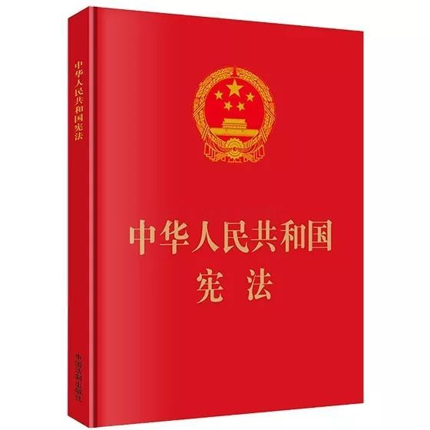
探究与分享
现行宪法节选：
◎第一章 总纲
第一条 中华人民共和国是工人阶级领导的、以工农联盟为基础的人民民主专政的社会主义国家。
第二条 中华人民共和国的一切权力属于人民。
第三条 中华人民共和国的国家机构实行民主集中制的原则。全国人民代表大会和地方各级人民代表大会都由民主选举产生，对人民负责，受人民监督。
第十六条 国有企业依照法律规定，通过职工代表大会和其他形式，实行民主管理。
◎第三章 国家机构
第五十九条 全国人民代表大会由省、自治区、直辖市、特别行政区和军队选出的代表组成。各少数民族都应当有适当名额的代表。
实践证明，通过法治体现、保障的民主，才是人民自由幸福、国家繁荣发展、生活稳定有序、制度充满活力、社会长治久安的根基。

Slide 15
新型的民主
二、新型的民主

Slide 16


新型的民主
时政：聚焦2023年全国两会
2023年3月4日，全国政协十四届一次会议开幕。
2023年3月5日，十四届全国人大一次会议开幕。
讨论：一年一度的两会召开，说明了什么？
①本质特征：人民当家作主是社会主义民主政治的本质特征。（P33）
我国是人民当家作主的国家，国家的一切权利属于人民。

Slide 17
新型的民主
为什么说我国的社会主义民主是新型的民主？
我给两会
捎句话
讨论：两会期间，“广泛征求群众意见，并汇总整理意见建议，供有关部门决策参考”，说明了我国的民主有什么样的特点？
2023年是全面贯彻党的二十大精神的开局之年。新时代新征程，全面建设社会主义现代化国家，需要把各方智慧和力量凝聚到发展上来。即日起至全国两会闭幕，人民网推出2023年度“我给两会捎句话”建言征集活动，诚邀各界群众围绕扩内需促消费、乡村振兴、科技创新、全过程人民民主等话题积极建言献策。我们将选择部分建言进行公开展示，并汇总整理意见建议，供有关部门决策参考。
全过程人民民主是维护人民根本利益的最广泛、最真实、最管用的民主。

Slide 18
新型的民主
为什么说我国的社会主义民主是新型的民主？
②民主特点：（P33 ）
全过程人民民主是维护人民根本利益的最广泛、最真实、最管用的民主。
主体的广泛性——享有权利的人多
权利的广泛性——享有的权利多
最广泛
A.人民的意愿得到充分反映。 B.人民的合理要求得到充分实现。
C.人民的合法权利得到充分保障。D.人民的创造活力得到充分激发。
最真实
A.有助于推动经济社会持续健康发展。
B.有利于实现人民安居乐业、社会和谐稳定、国家繁荣富强。
最管用
（发展社会主义民主的作用）

Slide 19


新型的民主
讨论并分享，你观察到生活中有哪些协商民主的事例呢？
深圳市委员议事厅
“讲好‘中国式商量’故事”网络主题采访活动

Slide 20
新型的民主
为什么说我国的社会主义民主是新型的民主？
③民主真谛: （P34）
有事好商量，众人的事情由众人商量，是人民民主的真谛。
④民主形式:（P34）
发展选举民主
保障人民通过选举、投票行使权利。
民主形式
推动人民内部各方面在决策之前和决策实施之中进行充分协商，尽可能取得一致意见。
发展协商民主
是我国社会主义民主政治的特有形式和独特优势。

Slide 21
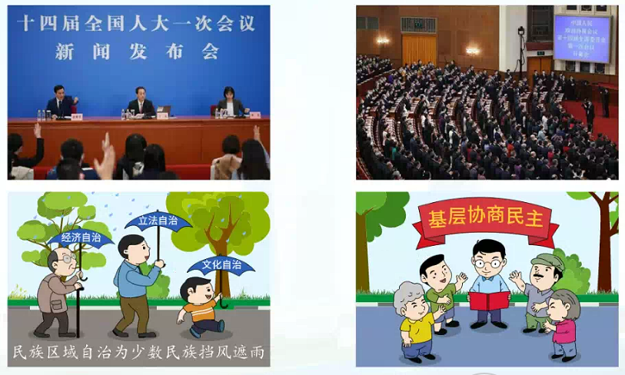
新型的民主
观察下图，思考我国的社会主义民主有哪些制度保障呢？

Slide 22
新型的民主
为什么说我国的社会主义民主是新型的民主？
⑤制度保障:（P35）
A
人民代表大会制度
——是我国的根本政治制度，是人民掌握国家政权、行使权力的根本途径。
B
中国共产党领导的多党合作和政治协商制度
——是我国的基本政治制度，强调通过充分协商，求同存异，找到最大公约数，画出最大同心圆。
C
民族区域自治制度
——是一项独具中国特色的实现民族平等、保障少数民族合法权利的基本政治制度。
D
基层群众自治制度
——发展基层民主，是社会主义民主政治建设的基础。

Slide 23
课堂小结
总结：为什么说我国的社会主义民主是新型的民主？
1
从本质特征上
人民当家作主
新型的
民主
2
从民主特点上
最广泛、最真实、最管用的民主
3
从民主真谛上
有事好商量，众人的事情众人商量
4
从民主形式上
选举民主和协商民主
5
从制度保障上
根本政治制度和基本政治制度

Slide 24


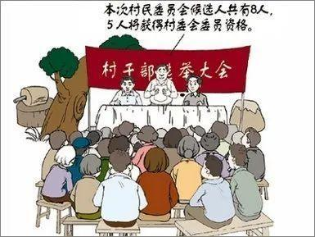
社会主义民主的作用
我国坚持走中国特色社会主义政治发展道路，全面发展全过程人民民主，人民当家作主更为扎实，基层民主活力增强，人民享有广泛的民主权利，人民的利益得到越来越切实的保障。

Slide 25
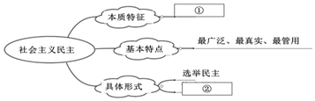
随堂练习
小明在学完“社会主义民主”的有关知识后，绘制了思维导图，请你帮助他将图中①和②的内容补充完整。（ ）
公民当家作主 协商民主
B. 公民当家作主 管理民主
C. 人民当家作主 管理民主
D. 人民当家作主 协商民主
D
×
×
×
√

Slide 26
随堂练习
2. 2023 年 3 月 3日，中国人民政治协商会议第十四届全国委员会第一次会议在人民大会堂开幕。会议上，2000 多名全国政协委员围绕中央决策部署扎实履职尽责、积极建言资政、 广泛凝聚共识。材料表明人民政协（ ）
A．坚持为人民服务的宗旨
B．积极发扬社会主义民主
C．代表人民行使国家权力
D．保障人民直接管理国家
B
× 为人民服务是党和政府的宗旨
√
× 人民代表大会代表人民行使国家权力
×

Slide 27
随堂练习
3. 人民通过直接选举或间接选举选出人大代表，人大代表代表人民行使管理国家的各项权利。人民通过选举、投票行使权利，体现的民主形式是（ ）
A．协商民主
B．选举民主
C．投票民主
D．公民民主
B
× 与题意不符
√
× 与题意不符
× 与题意不符

Slide 28
随堂练习
4. 某区政协开展多场“你说我听，我说你听”协商议事活动，活动中，政协委员、政府相关部门与村居民共聚协商，协调解决与百姓息息相关的饮用水安全、便民设施建设、旧楼加装电梯等民生问题，切实为百姓解决了实际困难。这体现了（ ）
A．人民代表大会制度是社会主义民主政治建设的基础
B．我国社会主义民主的本质特征是全体公民当家作主
C．有事好商量，众人事情众人商量是人民民主真谛
D．民主协商议事是社会主义基层民主治理的唯一形式
C
× 基层群众自治制度
× 人民
√
×

Slide 29
随堂练习
5.我国社会主义民主是一种新型的民主，是广大人民的民主，具有强大的生命力。下列说法能够体现社会主义民主政治的本质特征的是( )
A．锦绣河山收拾好，万民尽作主人翁
B．先天下之忧而忧，后天下之乐而乐
C．春蚕到死丝方尽，蜡炬成灰泪始干
D．徒善不足以为政，徒法不能以自行
A
× 心怀天下，热爱祖国
× 无私奉献
× 依法治国与以德治国相结合

